Slide 1
洛谷刷题

Slide 2
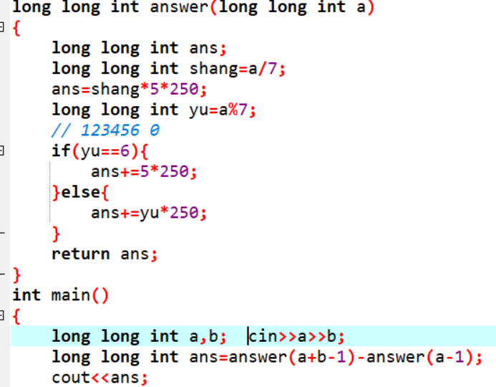
#include<iostream> using namespace std; long long int answer(long long int a) { long long int ans; long long int shang=a/7; ans=shang*5*250; long long int yu=a%7; // 123456 0 if(yu==6){ ans+=5*250; }else{ ans+=yu*250; } return ans; } int main() { long long int a,b; cin>>a>>b; long long int ans=answer(a+b-1)-answer(a-1); cout<<ans; return 0; }
P1424 小鱼的航程(改进版)
有一只小鱼，它上午游泳150公里，下午游泳100公里，晚上和周末都休息（实行双休日)，假设从周x(1<=x<=7)开始算起，请问这样过了n天以后，小鱼一共累计游泳了多少公里呢？

Slide 3
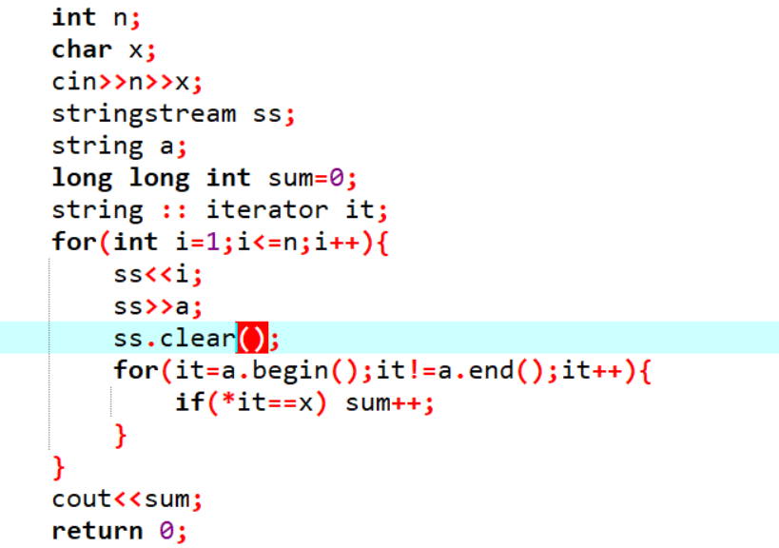
P1980 计数问题
#include<iostream>
#include<sstream>
#include<cstring>
using namespace std;
int main()
{
int n;
char x;
cin>>n>>x;
stringstream ss;
string a;
long long int sum=0;
string :: iterator it;
for(int i=1;i<=n;i++){
ss<<i;
ss>>a;
ss.clear();
for(it=a.begin();it!=a.end();it++){
if(*it==x) sum++;
}
}
cout<<sum;
return 0;
}

Slide 4
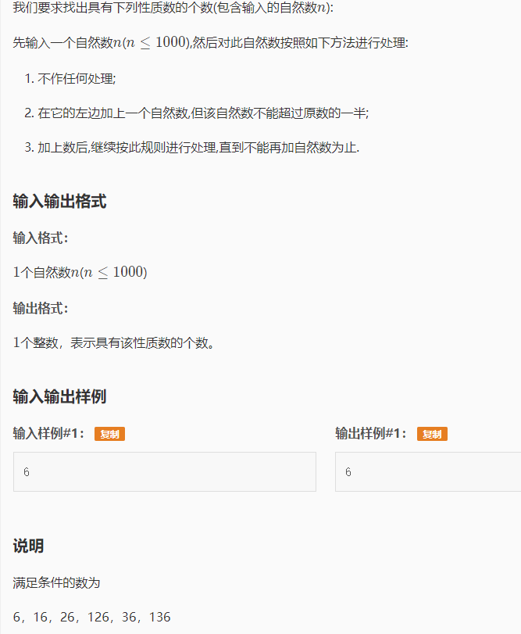
P1028 数的计算
6 6
9 9

Slide 5
P1028 数的计算
未优化
记忆化搜索
#include<iostream>
#include<cstring>
#include<sstream>
using namespace std;
static int sum=1;
void answer(int n){
if(n<=1){
return ;
}
sum+=n/2;
for(int i=1;i<=n/2;i++){
answer(i);
}
}
int main()
{
int n;
cin>>n;
answer(n);
cout<<sum;
return 0;
}
#include<iostream>
#include<cstring>
#include<sstream>
using namespace std;
int a[1005]={0};
int answer(int n,int a[1005]){
if(n<=2){
return a[n];
}
if(a[n]!=0) return a[n];
a[n]=1;
for(int i=1;i<=n/2;i++){
a[n] += answer(i,a);
}
return a[n];
}
int main()
{
a[0]=0;
a[1]=1;
a[2]=2;
int n;
cin>>n;
cout<<answer(n,a);
return 0;
}

Slide 7
带有列表的标题和内容版式
在此处添加第一个要点
在此处添加第二个要点
在此处添加第三个要点

Slide 8
带有 SmartArt 的标题和内容版式
步骤 1 标题
任务说明
任务说明
任务说明
任务说明
步骤 2 标题
任务说明
任务说明
任务说明
步骤 3 标题
任务说明
任务说明
步骤 4 标题
任务说明
任务说明

Slide 9
带有表格的两栏内容版式
此处为第一个要点
此处为第二个要点
此处为第三个要点
 | 组 1 | 组 2
类 1 | 82 | 95
类 2 | 76 | 88
类 3 | 84 | 90

Slide 12
标题和图表

